Slide 1

หลักการสร้างสื่อสิ่งพิมพ์ทางการศึกษา
Dr.Chaiwat Jewpanich
Notes:
เนื้อหาที่สร้างโดย AI อาจไม่ถูกต้อง
---

Slide 2
หลักการและกระบวนการสร้างสื่อสิ่งพิมพ์ทางการศึกษา
Notes:
---
สไลด์นี้อ้างอิงข้อมูลจากไฟล์ต่อไปนี้: https://kr-prod.asyncgw.teams.microsoft.com/v1/objects/0-ea-d7-dbb4a1a3d39b76440ba2438b6b507729/views/original/print_media_education.docx
บทนำ: ความหมายและความสำคัญของสื่อสิ่งพิมพ์ทางการศึกษา, หลักการสำคัญในการสร้างสื่อสิ่งพิมพ์ทางการศึกษา, ความชัดเจนและการออกแบบเพื่อการอ่านอย่างมีประสิทธิภาพ, บทบาทของภาพประกอบในสื่อสิ่งพิมพ์, แนวคิด ADDIE Model กับการพัฒนาสื่อสิ่งพิมพ์, ขั้นตอนการพัฒนาสื่อสิ่งพิมพ์อย่างเป็นระบบ, องค์ประกอบหลักของสื่อสิ่งพิมพ์: เนื้อหาและการจัดวาง, บทบาทของตัวอักษร (Typography) ต่อการเรียนรู้, สรุปและแนวทางการนำไปใช้

Slide 3

บทนำ: ความหมายและความสำคัญของสื่อสิ่งพิมพ์ทางการศึกษา
บทบาทของสื่อสิ่งพิมพ์
  สื่อสิ่งพิมพ์เป็นเครื่องมือสำคัญที่ช่วยถ่ายทอดความรู้และทักษะแก่ผู้เรียนอย่างเป็นระบบ
ความสะดวกและการเข้าถึง
  สื่อสิ่งพิมพ์สามารถใช้งานง่ายในหลากหลายบริบทโดยไม่ต้องพึ่งพาเทคโนโลยีที่ซับซ้อน
การสนับสนุนการเรียนรู้ด้วยตนเอง
  สื่อสิ่งพิมพ์ช่วยให้ผู้เรียนสามารถอ่านและทบทวนตามจังหวะของตนเองได้อย่างมีประสิทธิภาพ
การออกแบบสื่อสิ่งพิมพ์
  การออกแบบสื่อสิ่งพิมพ์ต้องคำนึงถึงเนื้อหา รูปแบบ และการจัดโครงสร้างเพื่อสร้างความเข้าใจลึกซึ้ง
Notes:
---
สไลด์นี้อ้างอิงข้อมูลจากไฟล์ต่อไปนี้: https://kr-prod.asyncgw.teams.microsoft.com/v1/objects/0-ea-d7-dbb4a1a3d39b76440ba2438b6b507729/views/original/print_media_education.docx
สื่อสิ่งพิมพ์ทางการศึกษาเป็นเครื่องมือพื้นฐานที่มีบทบาทสำคัญในการจัดการเรียนรู้มาอย่างยาวนาน แม้ในยุคดิจิทัลที่เทคโนโลยีมีความก้าวหน้าอย่างรวดเร็ว สื่อสิ่งพิมพ์ยังคงเป็นสื่อที่มีความจำเป็น เนื่องจากสามารถเข้าถึงได้ง่าย ใช้งานได้ในหลากหลายบริบท และไม่ต้องพึ่งพาอุปกรณ์หรือระบบเทคโนโลยีที่ซับซ้อน สื่อสิ่งพิมพ์ เช่น หนังสือเรียน เอกสารประกอบการสอน ใบงาน และคู่มือการเรียนรู้ ทำหน้าที่เป็นแหล่งข้อมูลหลักที่ช่วยถ่ายทอดความรู้ แนวคิด และทักษะให้แก่ผู้เรียนอย่างเป็นระบบ นอกจากนี้ สื่อสิ่งพิมพ์ยังช่วยสนับสนุนการเรียนรู้ด้วยตนเอง เนื่องจากผู้เรียนสามารถอ่าน ทบทวน และเรียนรู้ตามจังหวะของตนเองได้ การออกแบบสื่อสิ่งพิมพ์ที่ดีจึงต้องคำนึงถึงทั้งเนื้อหาและรูปแบบ เพื่อให้สอดคล้องกับวัตถุประสงค์การเรียนรู้ และเอื้อต่อการสร้างความเข้าใจอย่างลึกซึ้งให้แก่ผู้เรียน ในเชิงวิชาการ สื่อสิ่งพิมพ์ถือเป็นส่วนหนึ่งของกระบวนการออกแบบการเรียนการสอน (Instructional Design) ซึ่งมุ่งเน้นการสร้างประสบการณ์การเรียนรู้ที่มีประสิทธิภาพ โดยการจัดโครงสร้างเนื้อหาอย่างเป็นลำดับ ใช้ภาษาเหมาะสม และออกแบบองค์ประกอบทางภาพให้สอดคล้องกับการรับรู้ของมนุษย์

Slide 4
หลักการสำคัญในการสร้างสื่อสิ่งพิมพ์ทางการศึกษา
ความสอดคล้องกับวัตถุประสงค์
  สื่อสิ่งพิมพ์ต้องสนับสนุนผลลัพธ์การเรียนรู้เพื่อพัฒนาความรู้ ทักษะ และเจตคติของผู้เรียน
ความถูกต้องของเนื้อหา
  เนื้อหาต้องอ้างอิงข้อมูลทางวิชาการที่น่าเชื่อถือและปรับปรุงให้ทันสมัยเสมอ
ความเหมาะสมกับผู้เรียน
  การใช้ภาษาและตัวอย่างควรเหมาะสมกับอายุ ระดับการศึกษา และประสบการณ์ของผู้เรียน
ความชัดเจนและอ่านง่าย
  การจัดรูปแบบที่เป็นระเบียบและใช้หัวข้อย่อยช่วยลดภาระทางการรับรู้ของผู้เรียน
การใช้ภาพประกอบอย่างเหมาะสม
  ภาพช่วยอธิบายเนื้อหาซับซ้อน เพิ่มความน่าสนใจ และส่งเสริมการจดจำ
Notes:
---
สไลด์นี้อ้างอิงข้อมูลจากไฟล์ต่อไปนี้: https://kr-prod.asyncgw.teams.microsoft.com/v1/objects/0-ea-d7-dbb4a1a3d39b76440ba2438b6b507729/views/original/print_media_education.docx
หลักการสร้างสื่อสิ่งพิมพ์ทางการศึกษาที่มีคุณภาพประกอบด้วยหลายประเด็นสำคัญ ประการแรกคือความสอดคล้องกับวัตถุประสงค์การเรียนรู้ สื่อทุกชิ้นควรถูกออกแบบขึ้นเพื่อสนับสนุนผลลัพธ์การเรียนรู้ที่กำหนดไว้อย่างชัดเจน เพื่อให้ผู้เรียนสามารถบรรลุเป้าหมายทั้งด้านความรู้ ทักษะ และเจตคติได้อย่างเหมาะสม ประการที่สองคือความถูกต้องของเนื้อหา ซึ่งต้องอาศัยการอ้างอิงจากแหล่งข้อมูลทางวิชาการที่น่าเชื่อถือ และมีการปรับปรุงให้ทันสมัยอยู่เสมอ เพื่อรักษาความน่าเชื่อถือของสื่อ ประการที่สามคือความเหมาะสมกับผู้เรียน การเลือกใช้ภาษา ระดับความยากง่าย และตัวอย่างประกอบ ควรสอดคล้องกับอายุ ระดับการศึกษา และประสบการณ์เดิมของผู้เรียน นอกจากนี้ ความชัดเจนและอ่านง่ายของสื่อก็เป็นหลักการที่สำคัญ การจัดรูปแบบที่เป็นระเบียบ ใช้หัวข้อย่อย และเว้นระยะห่างที่เหมาะสม จะช่วยลดภาระทางการรับรู้ของผู้เรียน สุดท้ายคือการใช้ภาพประกอบอย่างเหมาะสม ภาพสามารถช่วยอธิบายเนื้อหาที่ซับซ้อน เพิ่มความน่าสนใจ และส่งเสริมการจดจำ ซึ่งทั้งหมดนี้ล้วนเป็นองค์ประกอบที่ช่วยยกระดับคุณภาพของสื่อสิ่งพิมพ์ทางการศึกษา

Slide 5
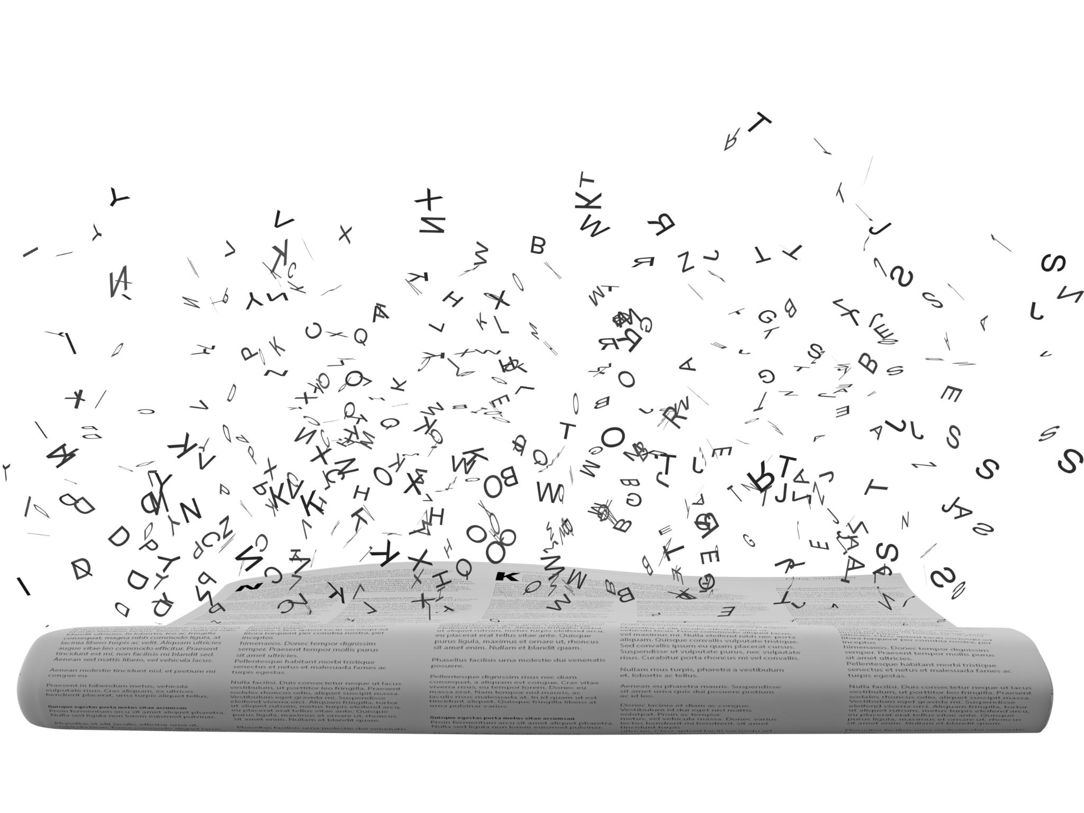
ความชัดเจนและการออกแบบเพื่อการอ่านอย่างมีประสิทธิภาพ
ความสำคัญของความชัดเจน
  ความชัดเจนและความอ่านง่ายช่วยให้ผู้เรียนรับข้อมูลได้อย่างมีประสิทธิภาพและลดความเหนื่อยล้า
การจัดเรียงและโครงสร้าง
  การใช้หัวข้อหลัก หัวข้อย่อย และสัญลักษณ์ช่วยเน้นทำให้มองเห็นโครงสร้างเนื้อหาได้ดีขึ้น
การเว้นพื้นที่ว่าง
  พื้นที่ว่างช่วยให้หน้ากระดาษดูโปร่งและช่วยให้ผู้เรียนโฟกัสกับสาระสำคัญได้ดีขึ้น
ลดภาระทางปัญญา
  การออกแบบที่คำนึงถึงการรับรู้ช่วยส่งเสริมความเข้าใจและลดภาระทางปัญญาของผู้เรียน
Notes:
---
สไลด์นี้อ้างอิงข้อมูลจากไฟล์ต่อไปนี้: https://kr-prod.asyncgw.teams.microsoft.com/v1/objects/0-ea-d7-dbb4a1a3d39b76440ba2438b6b507729/views/original/print_media_education.docx
ความชัดเจนและความอ่านง่ายเป็นหัวใจของสื่อสิ่งพิมพ์ทางการศึกษา เนื่องจากผู้เรียนต้องใช้การอ่านเป็นช่องทางหลักในการรับข้อมูล การออกแบบที่ไม่เหมาะสม เช่น ตัวอักษรเล็กเกินไป การใช้สีที่มีความตัดกันต่ำ หรือการจัดเนื้อหาแน่นจนเกินไป อาจทำให้ผู้เรียนเกิดความเหนื่อยล้าและลดความเข้าใจในเนื้อหา การออกแบบที่ดีควรเลือกใช้ตัวอักษรที่อ่านง่าย ขนาดเหมาะสม และมีการจัดลำดับข้อมูลอย่างเป็นระบบ การใช้หัวข้อหลัก หัวข้อย่อย และสัญลักษณ์ช่วยเน้น สามารถช่วยให้ผู้เรียนมองเห็นโครงสร้างของเนื้อหาได้ชัดเจนมากขึ้น นอกจากนี้ การเว้นพื้นที่ว่าง (white space) อย่างเหมาะสมยังช่วยให้หน้ากระดาษดูโปร่ง อ่านสบายตา และช่วยให้ผู้เรียนสามารถโฟกัสกับสาระสำคัญได้ดียิ่งขึ้น ในเชิงการเรียนรู้ การออกแบบที่คำนึงถึงการรับรู้ของผู้เรียนจะช่วยลดภาระทางปัญญา (cognitive load) และส่งเสริมการทำความเข้าใจอย่างมีความหมาย

Slide 6
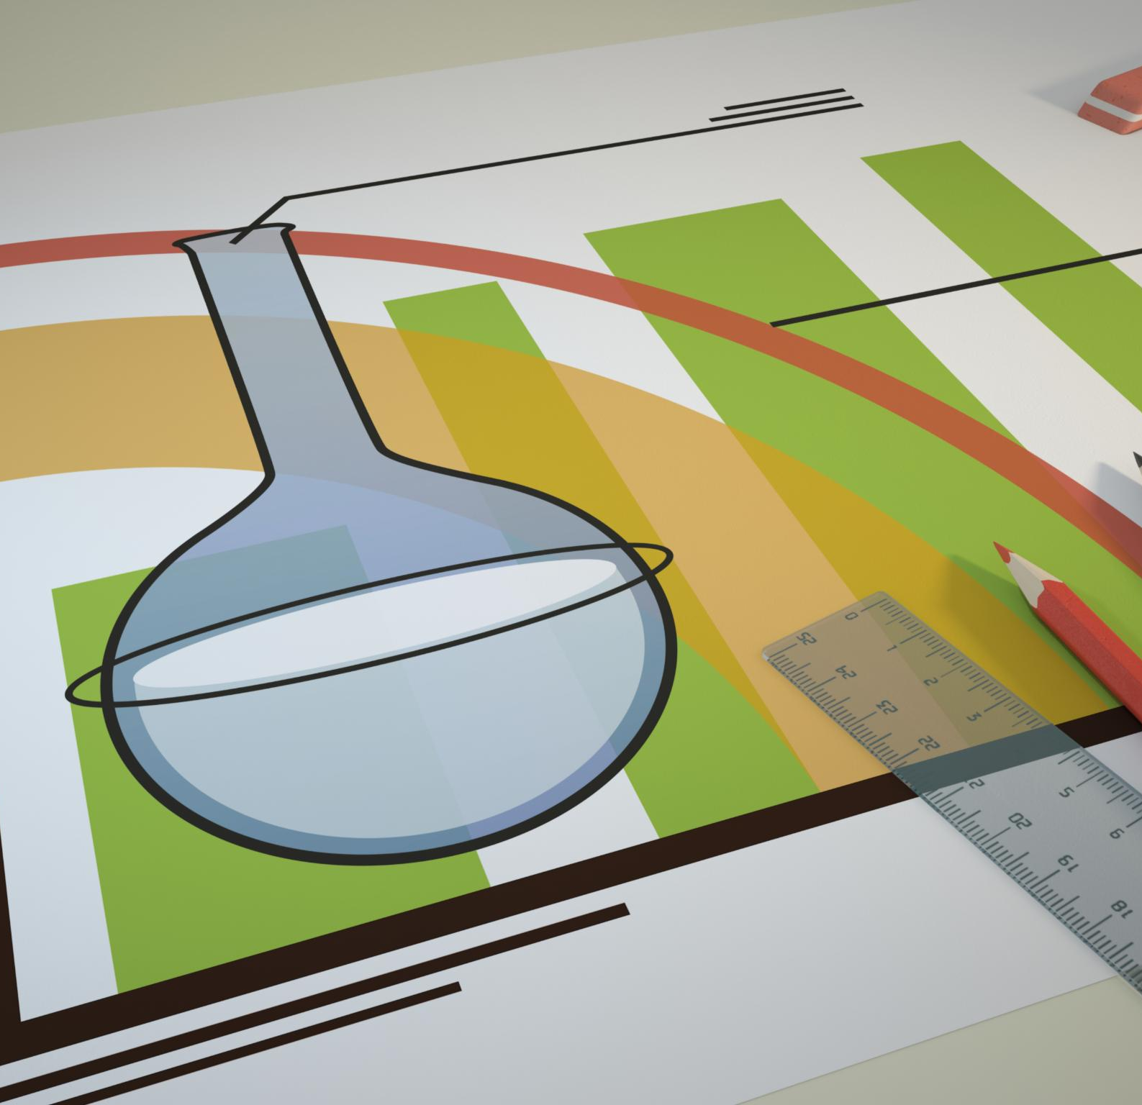
บทบาทของภาพประกอบในสื่อสิ่งพิมพ์
บทบาทของภาพประกอบ
  ภาพประกอบช่วยอธิบายเนื้อหาที่ซับซ้อนให้เข้าใจง่ายขึ้นและเสริมการเรียนรู้ของผู้เรียน
เพิ่มแรงจูงใจและความจำ
  การใช้ภาพอย่างเหมาะสมช่วยเพิ่มแรงจูงใจและส่งเสริมความจำในระยะยาวของผู้เรียน
ความสำคัญของความสอดคล้อง
  ภาพควรสอดคล้องกับเนื้อหาและวัตถุประสงค์เพื่อป้องกันความสับสนและรบกวนสมาธิ
คุณภาพและความชัดเจน
  ภาพที่มีคุณภาพและชัดเจนช่วยให้ภาพประกอบเป็นส่วนเสริมการเรียนรู้ ไม่ใช่แค่ตกแต่ง
Notes:
---
สไลด์นี้อ้างอิงข้อมูลจากไฟล์ต่อไปนี้: https://kr-prod.asyncgw.teams.microsoft.com/v1/objects/0-ea-d7-dbb4a1a3d39b76440ba2438b6b507729/views/original/print_media_education.docx
ภาพประกอบมีบทบาทสำคัญในการเสริมสร้างประสิทธิภาพของสื่อสิ่งพิมพ์ทางการศึกษา โดยทำหน้าที่ช่วยอธิบายเนื้อหาที่เป็นนามธรรม หรือมีความซับซ้อนให้เข้าใจได้ง่ายยิ่งขึ้น ภาพ เช่น แผนภาพ กราฟ หรือภาพขั้นตอนการทำงาน สามารถช่วยให้ผู้เรียนเชื่อมโยงข้อมูลเชิงข้อความกับการรับรู้ทางสายตา ซึ่งส่งผลดีต่อการจดจำและความเข้าใจในระยะยาว งานวิจัยด้านการออกแบบสื่อการเรียนรู้ชี้ให้เห็นว่าการใช้ภาพอย่างเหมาะสมสามารถเพิ่มแรงจูงใจในการเรียนรู้ และช่วยลดความเบื่อหน่ายของผู้เรียนได้ อย่างไรก็ตาม การเลือกใช้ภาพควรคำนึงถึงความสอดคล้องกับเนื้อหาและวัตถุประสงค์การเรียนรู้ ภาพที่ไม่เกี่ยวข้องหรือมีรายละเอียดมากเกินไปอาจรบกวนสมาธิและทำให้ผู้เรียนสับสน ดังนั้น ผู้ออกแบบสื่อควรเลือกภาพที่มีคุณภาพ ชัดเจน และสื่อความหมายตรงประเด็น เพื่อให้ภาพทำหน้าที่เป็นส่วนเสริมของการเรียนรู้ ไม่ใช่เพียงองค์ประกอบตกแต่ง

Slide 7

แนวคิด ADDIE Model กับการพัฒนาสื่อสิ่งพิมพ์
ขั้นตอนวิเคราะห์ (Analysis)
  ศึกษาลักษณะผู้เรียน ความต้องการ และบริบทเพื่อกำหนดแนวทางการพัฒนาสื่อ
ขั้นตอนออกแบบ (Design)
  กำหนดโครงสร้างเนื้อหา รูปแบบนำเสนอ และองค์ประกอบภาพสำหรับสื่อสิ่งพิมพ์
ขั้นตอนพัฒนา (Development)
  ผลิตสื่อสิ่งพิมพ์ตามแบบที่ออกแบบไว้อย่างมีประสิทธิภาพ
ขั้นตอนประเมินผล (Evaluation)
  ตรวจสอบและปรับปรุงประสิทธิภาพของสื่อสิ่งพิมพ์อย่างต่อเนื่อง
Notes:
---
สไลด์นี้อ้างอิงข้อมูลจากไฟล์ต่อไปนี้: https://kr-prod.asyncgw.teams.microsoft.com/v1/objects/0-ea-d7-dbb4a1a3d39b76440ba2438b6b507729/views/original/print_media_education.docx
ADDIE Model เป็นแบบจำลองการออกแบบการเรียนการสอนที่ได้รับการยอมรับอย่างกว้างขวาง ประกอบด้วยขั้นตอน Analysis, Design, Development, Implementation และ Evaluation ซึ่งสามารถนำมาประยุกต์ใช้กับการพัฒนาสื่อสิ่งพิมพ์ทางการศึกษาได้อย่างมีประสิทธิภาพ ในขั้นการวิเคราะห์ (Analysis) ผู้ออกแบบต้องศึกษาลักษณะผู้เรียน ความต้องการ และบริบทการเรียนรู้ เพื่อกำหนดแนวทางของสื่อ ขั้นการออกแบบ (Design) เป็นการกำหนดโครงสร้างเนื้อหา รูปแบบการนำเสนอ และองค์ประกอบทางภาพ ขั้นการพัฒนา (Development) คือการผลิตสื่อจริงตามแบบที่ออกแบบไว้ ขั้นการนำไปใช้ (Implementation) เป็นการทดลองใช้สื่อในสถานการณ์จริง และขั้นการประเมินผล (Evaluation) เป็นการตรวจสอบประสิทธิภาพของสื่อและนำผลไปปรับปรุงอย่างต่อเนื่อง การใช้ ADDIE Model ช่วยให้การพัฒนาสื่อสิ่งพิมพ์เป็นกระบวนการที่มีระบบ ชัดเจน และสามารถควบคุมคุณภาพได้

Slide 8
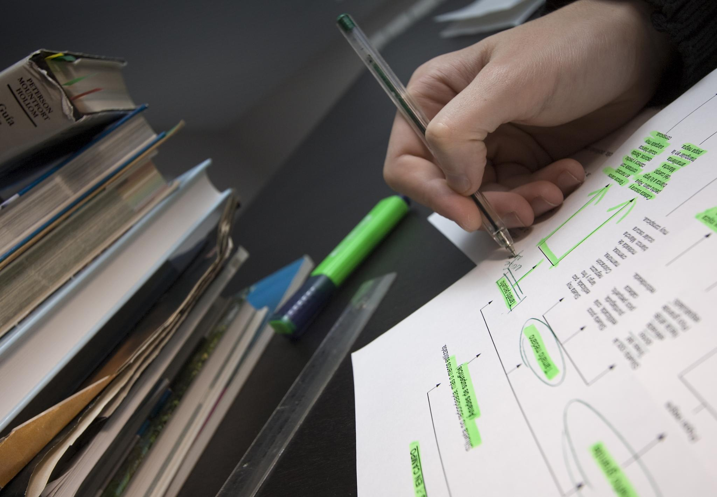
ขั้นตอนการพัฒนาสื่อสิ่งพิมพ์อย่างเป็นระบบ
การวิเคราะห์ผู้เรียนและบริบท
  เริ่มต้นด้วยการวิเคราะห์ผู้เรียนและบริบทเพื่อเข้าใจความต้องการและข้อจำกัดในการเรียนรู้
การออกแบบสื่อสิ่งพิมพ์
  ออกแบบโครงสร้างเนื้อหา กำหนดรูปแบบและเลือกองค์ประกอบกราฟิกเพื่อความเหมาะสมของสื่อ
การพัฒนาและจัดทำสื่อ
  สร้างสื่อสิ่งพิมพ์จริงโดยเน้นความถูกต้องของเนื้อหาและคุณภาพการจัดรูปแบบ
การเก็บข้อมูลป้อนกลับและปรับปรุง
  รวบรวมข้อมูลป้อนกลับจากผู้เรียนและผู้สอนเพื่อประเมินและปรับปรุงสื่อต่อไป
Notes:
---
สไลด์นี้อ้างอิงข้อมูลจากไฟล์ต่อไปนี้: https://kr-prod.asyncgw.teams.microsoft.com/v1/objects/0-ea-d7-dbb4a1a3d39b76440ba2438b6b507729/views/original/print_media_education.docx
การพัฒนาสื่อสิ่งพิมพ์อย่างเป็นระบบช่วยลดความผิดพลาดและเพิ่มประสิทธิภาพในการใช้งานจริง เริ่มจากการวิเคราะห์ผู้เรียนและบริบทการเรียนรู้ เพื่อให้เข้าใจความต้องการและข้อจำกัดต่าง ๆ จากนั้นจึงเข้าสู่การออกแบบ ซึ่งครอบคลุมการวางโครงสร้างเนื้อหา การกำหนดรูปแบบ และการเลือกองค์ประกอบทางกราฟิก ขั้นตอนการพัฒนาเป็นการสร้างสื่อจริง โดยต้องให้ความสำคัญกับความถูกต้องของเนื้อหาและคุณภาพของการจัดรูปแบบ เมื่อสื่อถูกนำไปใช้กับผู้เรียนจริง ควรมีการเก็บข้อมูลป้อนกลับ เช่น ความเข้าใจของผู้เรียนหรือข้อเสนอแนะจากผู้สอน เพื่อนำมาประเมินผลและปรับปรุงสื่อในระยะต่อไป กระบวนการดังกล่าวช่วยให้สื่อสิ่งพิมพ์มีความเหมาะสมกับการใช้งานจริง และสามารถพัฒนาให้มีคุณภาพสูงขึ้นอย่างต่อเนื่อง

Slide 9

องค์ประกอบหลักของสื่อสิ่งพิมพ์: เนื้อหาและการจัดวาง
ความสำคัญของเนื้อหา
  เนื้อหาเป็นส่วนสำคัญ ต้องถูกต้อง ครบถ้วน และเรียบเรียงอย่างเป็นลำดับเพื่อความเข้าใจง่าย
หลักการจัดวางสื่อ
  การจัดวางที่ดีช่วยนำสายตาและทำให้สื่อดูเป็นระเบียบ ไม่สับสน และสื่อสารได้ชัดเจน
เทคนิคการออกแบบกริด
  การใช้กริดและการจัดแนวข้อความช่วยแบ่งพื้นที่อย่างเหมาะสม เพิ่มคุณภาพสื่อสิ่งพิมพ์
Notes:
---
สไลด์นี้อ้างอิงข้อมูลจากไฟล์ต่อไปนี้: https://kr-prod.asyncgw.teams.microsoft.com/v1/objects/0-ea-d7-dbb4a1a3d39b76440ba2438b6b507729/views/original/print_media_education.docx
องค์ประกอบหลักของสื่อสิ่งพิมพ์ประกอบด้วยเนื้อหาและการจัดวาง ซึ่งทั้งสองส่วนต้องทำงานร่วมกันอย่างสอดคล้อง เนื้อหาเป็นหัวใจของสื่อ ต้องมีความถูกต้อง ครบถ้วน และเรียบเรียงอย่างเป็นลำดับขั้นตอน เพื่อให้ผู้เรียนสามารถติดตามและทำความเข้าใจได้ง่าย ส่วนการจัดวาง (Layout) เป็นการจัดองค์ประกอบต่าง ๆ บนหน้ากระดาษ เช่น ตำแหน่งของข้อความ ภาพ และช่องว่าง การจัดวางที่ดีจะช่วยนำสายตาของผู้อ่านไปยังสาระสำคัญ และทำให้สื่อดูเป็นระเบียบ ไม่สับสน การใช้กริด การจัดแนวข้อความ และการแบ่งพื้นที่อย่างเหมาะสม ล้วนเป็นเทคนิคที่ช่วยเพิ่มคุณภาพของสื่อสิ่งพิมพ์ในเชิงการสื่อสารและการเรียนรู้

Slide 10

บทบาทของตัวอักษร (Typography) ต่อการเรียนรู้
อิทธิพลของตัวอักษร
  ตัวอักษรมีผลต่อการรับรู้และการเรียนรู้ ช่วยเพิ่มความเข้าใจของเนื้อหาอย่างชัดเจน
ความสำคัญของความอ่านง่าย
  การใช้ตัวอักษรที่อ่านง่ายและสม่ำเสมอช่วยลดความเหนื่อยล้าทางสายตาและเพิ่มการจดจำ
ผลกระทบของตัวอักษรเกินจำเป็น
  การใช้ตัวอักษรหลากหลายหรือมีการตกแต่งมากเกินไปทำให้สื่อดูรกและลดความชัดเจน
หลักการออกแบบตัวอักษร
  ควรเลือกใช้ตัวอักษรตามวัตถุประสงค์และลักษณะของผู้เรียนเพื่อความมีประสิทธิภาพสูงสุด
Notes:
---
สไลด์นี้อ้างอิงข้อมูลจากไฟล์ต่อไปนี้: https://kr-prod.asyncgw.teams.microsoft.com/v1/objects/0-ea-d7-dbb4a1a3d39b76440ba2438b6b507729/views/original/print_media_education.docx
ตัวอักษรหรือ Typography เป็นองค์ประกอบที่มีอิทธิพลอย่างมากต่อการรับรู้และการเรียนรู้ของผู้เรียน การเลือกใช้รูปแบบตัวอักษร ขนาด และการเน้นข้อความที่เหมาะสม สามารถช่วยเพิ่มความอ่านง่ายและความเข้าใจของเนื้อหา งานวิจัยด้านการออกแบบสื่อการเรียนรู้พบว่าตัวอักษรที่อ่านง่ายและมีความสม่ำเสมอช่วยลดความเหนื่อยล้าทางสายตาและเพิ่มประสิทธิภาพในการจดจำ การใช้ตัวอักษรที่หลากหลายเกินไปหรือมีการตกแต่งมากเกินจำเป็น อาจทำให้สื่อดูรกและลดความชัดเจนในการสื่อสาร ดังนั้น การออกแบบสื่อสิ่งพิมพ์ควรเลือกใช้ตัวอักษรอย่างมีหลักการ โดยคำนึงถึงวัตถุประสงค์การเรียนรู้และลักษณะของผู้เรียนเป็นสำคัญ

Slide 11

สรุปและแนวทางการนำไปใช้
ความรู้ด้านเนื้อหาและการออกแบบ
  การสร้างสื่อคุณภาพต้องผสมผสานความรู้เนื้อหาและหลักการออกแบบการเรียนรู้อย่างมีประสิทธิภาพ
การยึดผู้เรียนเป็นศูนย์กลาง
  การเน้นผู้เรียนเป็นศูนย์กลางช่วยให้สื่อสนับสนุนการเรียนรู้และจูงใจผู้เรียนได้ดียิ่งขึ้น
กระบวนการพัฒนาอย่างเป็นระบบ
  ใช้กระบวนการพัฒนาที่เป็นระบบ เช่น ADDIE Model เพื่อออกแบบและปรับปรุงสื่ออย่างมีประสิทธิผล
การประยุกต์ใช้ในทางปฏิบัติ
  ครูและผู้ออกแบบสื่อสามารถนำหลักการไปใช้พัฒนาเอกสารประกอบการสอนและสื่ออื่น ๆ ได้อย่างยั่งยืน
Notes:
---
สไลด์นี้อ้างอิงข้อมูลจากไฟล์ต่อไปนี้: https://kr-prod.asyncgw.teams.microsoft.com/v1/objects/0-ea-d7-dbb4a1a3d39b76440ba2438b6b507729/views/original/print_media_education.docx
การสร้างสื่อสิ่งพิมพ์ทางการศึกษาที่มีคุณภาพต้องอาศัยทั้งความรู้ด้านเนื้อหาและหลักการออกแบบการเรียนรู้ การยึดผู้เรียนเป็นศูนย์กลาง การใช้กระบวนการพัฒนาอย่างเป็นระบบ เช่น ADDIE Model และการออกแบบองค์ประกอบต่าง ๆ อย่างเหมาะสม จะช่วยให้สื่อสามารถสนับสนุนการเรียนรู้ได้อย่างมีประสิทธิภาพ สื่อสิ่งพิมพ์ที่ดีไม่เพียงแต่ถ่ายทอดข้อมูล แต่ยังช่วยกระตุ้นความสนใจ ส่งเสริมความเข้าใจ และเอื้อต่อการเรียนรู้ด้วยตนเองของผู้เรียน ในทางปฏิบัติ ผู้สอนและผู้ออกแบบสื่อสามารถนำหลักการเหล่านี้ไปประยุกต์ใช้ในการพัฒนาเอกสารประกอบการสอน หนังสือเรียน หรือสื่อการเรียนรู้อื่น ๆ เพื่อยกระดับคุณภาพการจัดการศึกษาอย่างยั่งยืน

